Slide 1
식품화학특론 · 논문 발표
비스킷 속 아크릴아마이드와 마이코톡신의 복합오염:
식이 노출과 위해성 평가
Co-occurrence of acrylamide and mycotoxins in biscuits: Insights into dietary exposure and risk characterization
Navarré A, Rodríguez-Carrasco Y, Berrada H, Izzo L
Food Control 191 (2027) 112428 · doi:10.1016/j.foodcont.2026.112428 · Open Access (CC BY 4.0)
발표자: [이름] · [학번] · [날짜]
Notes:
[0:00–0:20] 안녕하십니까. 오늘 소개할 논문은 Food Control에 실린 Navarré 등의 연구로, 이탈리아 시판 비스킷에서 아크릴아마이드와 마이코톡신이 함께 검출되는지, 그리고 이것이 연령별로 어느 정도의 위해를 주는지를 평가한 논문입니다.

Slide 2
배경
1:10
배경: 하나는 공정에서, 하나는 원료에서 온다
아크릴아마이드 (AA) 생성: Maillard 반응
환원당
(카르보닐기)
+
아스파라긴
(아미노기)
Schiff base
(불안정)
Strecker 분해
아크릴아마이드
촉진: > 120 °C, 가열시간↑, 저수분
억제: 산성 pH
부경로: 지방산 분해 → 아크롤레인 → AA
AA 독성과 기준
마이코톡신: 곰팡이 2차 대사산물
IARC Group 2A, 신경독성
EU 벤치마크 (Reg. 2017/2158)
  비스킷 350 · 영유아용 150 μg/kg
Fusarium: DON, ZEA, T-2/HT-2, ENNs, BEA
  DON 최대기준: 비스킷 400 · 영유아용 150 μg/kg
신흥 마이코톡신 ENNs·BEA: 규제 기준 없음
Navarré et al. (2027) Food Control 191:112428 · p.1–2
Notes:
[0:20–1:30] 비스킷에는 성격이 다른 두 위해요소가 겹칠 수 있습니다. 첫째, 아크릴아마이드는 굽는 과정의 Maillard 반응에서 생깁니다. 환원당의 카르보닐기와 아스파라긴의 아미노기가 만나 불안정한 Schiff base를 만들고, Strecker 분해를 거쳐 아크릴아마이드가 됩니다. 지방산이 분해된 아크롤레인을 거치는 경로도 있지만 비중은 작습니다. 120도 이상, 긴 가열, 낮은 수분에서 많이 생기고 산성 pH에서는 억제됩니다. IARC 2A군이고, EU는 비스킷 350, 영유아용 150 μg/kg을 벤치마크로 둡니다. 둘째, 마이코톡신은 원료인 밀에서 옵니다. DON 같은 규제 독소 외에, 기준이 없는 엔니아틴과 뷰베리신 같은 신흥 마이코톡신도 있습니다.

Slide 3
방법
1:00
연구 목적과 방법
목적: 이탈리아 시판 비스킷의 AA·마이코톡신 동시 정량 → EU 기준 비교 → 연령·성별 위해성 평가
시료
추출·정제
분석
노출평가
위해 판정
시판 비스킷 34종
일반 29 · 영유아용 5
44% 통곡물 표기
QuEChERS
(AA는 헥산 탈지 후
PSA·C18 정제)
UHPLC-Q-Orbitrap
HRMS
AA LOQ 1.95 μg/kg
INRAN SCAI IV 섭취량
5개 연령군 × 성별
중앙값 / P95
AA: MoE
DON·ZEA: %TDI
ENNs·BEA: %TTC
판정 기준 | 값 (μg/kg bw/day) | 우려 신호
AA MoE (종양) | BMDL₁₀ 170 | MoE < 10,000
AA MoE (신경독성 등) | BMDL₁₀ 430 | MoE < 100
DON TDI / ZEA TDI | 1 / 0.25 | > 100%
ENNs 합 TTC / BEA TTC | 1 / 0.0025 | > 100%
Navarré et al. (2027) Food Control 191:112428 · p.2–5, Table S3
Notes:
[1:30–2:30] 연구 목적은 세 가지입니다. 동시 정량, 기준과 비교, 위해성 평가입니다. 시판 비스킷 34종, 일반 29종과 영유아용 5종을 QuEChERS로 추출하고 고분해능 질량분석기인 Orbitrap으로 분석했습니다. 아크릴아마이드는 정량한계 1.95 μg/kg, 회수율 평균 97%였습니다. 노출은 이탈리아 국가 식품섭취조사 INRAN SCAI IV의 섭취량으로 계산했고, 보통 섭취인 중앙값과 많이 먹는 사람인 95백분위를 따로 봤습니다. 판정은 발암물질인 아크릴아마이드는 노출안전역 MoE, 마이코톡신은 TDI나 TTC 대비 퍼센트로 했습니다.

Slide 4
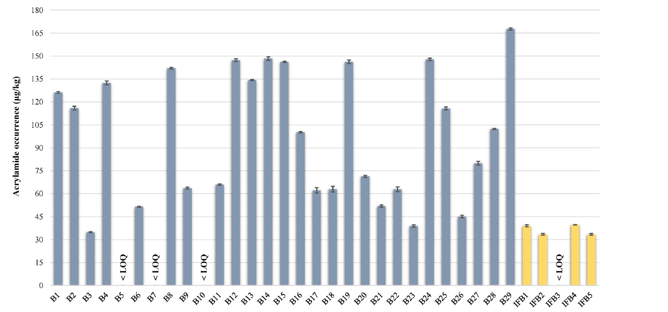
결과
0:55
결과 ① 아크릴아마이드: 전 제품 기준 이내, 편차는 큼
μg/kg | 일반 (n=29) | 영유아용 (n=5)
범위 | <LOQ–167.7 | <LOQ–39.7
평균 | 88.6 | 29.5
EU 기준 | 350 | 150
기준 초과 0건
영유아용이 유의하게 낮음
Fig. 1 원본 (회색: 일반, 노란색: 영유아용)
Navarré et al. (2027) Food Control 191:112428 · Fig. 1, p.7
Notes:
[2:30–3:25] 아크릴아마이드 결과입니다. 일반 비스킷은 정량한계 미만부터 167.7 μg/kg까지, 평균 88.6이었고, 영유아용은 평균 29.5로 유의하게 낮았습니다. 기준을 넘은 제품은 하나도 없었습니다. 다만 그래프에서 보듯 제품 간 편차가 매우 큽니다. 다음 장에서 그 원인을 보겠습니다.

Slide 5
결과
1:00
결과 ② 편차의 원인: 전구체 아스파라긴이 많은 통곡물
비교 조건 | AA 평균 (μg/kg) | 유의성
통곡물 vs 비통곡물 | 120.5 vs 48.7 | p < 0.01
식이섬유 ≥ 6 g/100 g vs 미만 | 113.7 vs 58.9 | p < 0.01
당 > 20 g/100 g vs 이하 | — | n.s.
단백질 ≥ 8.5 g/100 g vs 미만 | — | n.s.
포화지방 > 5% 열량 · 유지 종류 | — | n.s.
식품화학적 해석
제한 전구체는 당이 아니라 유리 아스파라긴
  아스파라긴은 배아·겨층에 많음
통밀 제품 AA 65–89%↑ 보고 (Žilić et al., 2020)
영유아용은 모두 정제밀 → AA 낮음
통곡물이 아닌 B13도 134.3 μg/kg
  품종·재배·효소처리 등 미확인 요인
Navarré et al. (2027) Food Control 191:112428 · 3.2절, p.9
Notes:
[3:25–4:25] 영양성분별로 나눠 비교해 보니 당, 단백질, 지방은 차이가 없었고, 통곡물 여부와 식이섬유만 유의했습니다. 통곡물 비스킷이 120.5로 일반 밀가루 제품 48.7의 두 배 이상입니다. 식품화학적으로 보면, 비스킷에서 아크릴아마이드 생성을 제한하는 전구체는 당보다 유리 아스파라긴이고, 아스파라긴은 배아와 겨층에 몰려 있습니다. 그래서 통밀을 쓰면 전구체가 늘어납니다. 영유아용이 낮은 것도 모두 정제밀을 썼기 때문으로 해석됩니다. 다만 통곡물이 아닌데도 높은 B13 같은 예외가 있어, 품종이나 아스파라기나아제 처리 같은 미확인 요인도 작용했을 것으로 저자들은 봅니다.

Slide 6
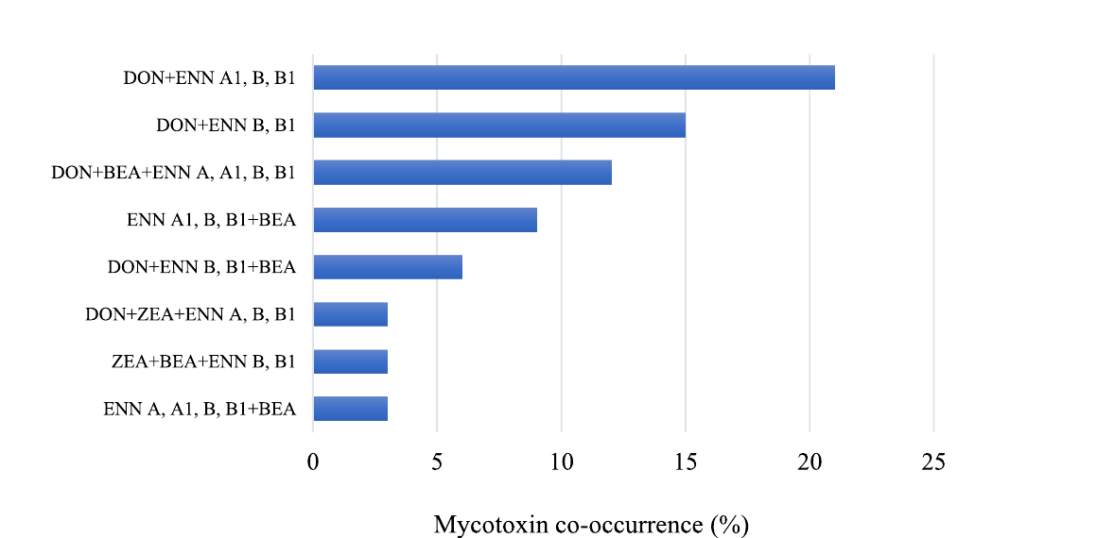
결과
1:10
결과 ③ 마이코톡신: 기준 이내지만 97%가 복합오염
독소 | 검출률 | 범위 (μg/kg) | 기준
DON | 68% | <LOQ–101.49 | 400
ZEA | 6% | 4.98–6.13 | 50
BEA | 38% | <LOQ–2.14 | 없음
ENNs | 33/34 | <LOQ–100.75 | 없음
AFs·OTA·T-2·NEO | 불검출 | — | —
통곡물 제품에서 더 높음: DON 38.05 vs 19.05, ENN 44.50 vs 19.11 μg/kg (p < 0.05)
97%
34종 중 33종에서 2종 이상 동시 검출
최다 조합 DON + ENN A1·B·B1 (21%)
최대 6종 동시 검출 15%
Fig. 2 원본: 3종 이상 동시 검출 조합별 시료 비율 (%)
Navarré et al. (2027) Food Control 191:112428 · 3.3절, Fig. 2, p.10
Notes:
[4:25–5:35] 마이코톡신은 DON이 68%에서, 엔니아틴은 영유아용 한 제품을 빼고 모든 시료에서 나왔습니다. 엔니아틴은 최대 100.75 μg/kg, ENN B1이었습니다. 아플라톡신, 오크라톡신, T-2는 검출되지 않았고 기준 초과는 없었습니다. 그런데 34종 중 33종, 97%에서 2종 이상이 같이 나왔고, 15%는 6종까지 동시에 검출됐습니다. 가장 흔한 조합은 DON과 엔니아틴입니다. 또 DON과 엔니아틴도 통곡물 제품에서 두 배 가까이 높았습니다. 즉 통곡물은 아크릴아마이드와 마이코톡신 양쪽에서 부담이 더 큽니다.

Slide 7
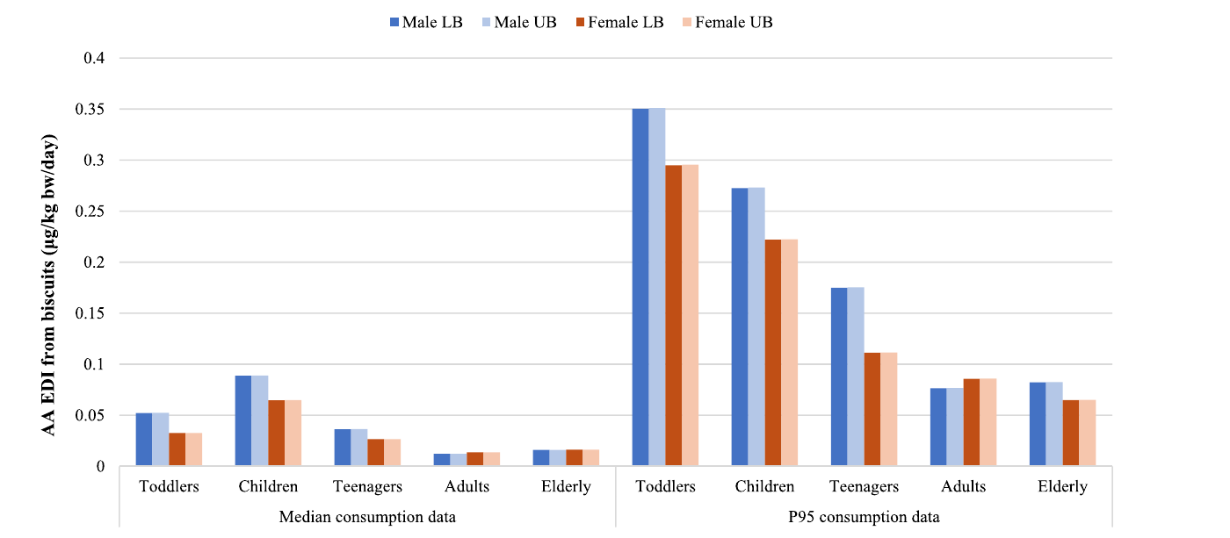
위해성
1:10
결과 ④ AA 위해성: 소아·청소년에서 MoE < 10,000
노출량: 어릴수록, 많이 먹을수록 ↑
  P95 섭취 유아·어린이 > 0.2 μg/kg bw/day
  대체로 남성 > 여성
신경독성 (MoE < 100): 해당 없음
발암 관련 (MoE < 10,000)
  P95: 모든 연령군 · 남녀
  중앙값: 18세 미만 남녀
Fig. 3 원본: AA 노출량 (μg/kg bw/day), 왼쪽 중앙값 · 오른쪽 P95 섭취
Navarré et al. (2027) Food Control 191:112428 · Fig. 3, Table 3a, p.11
Notes:
[5:35–6:45] 위해성입니다. 노출량은 어릴수록, 많이 먹을수록 커서, 많이 먹는 유아와 어린이는 체중 1 kg당 하루 0.2 μg을 넘었습니다. 신경독성 기준인 MoE 100 미만은 어떤 시나리오에도 없었습니다. 하지만 발암 관련 기준인 MoE 1만 미만은, 많이 먹는 경우 모든 연령과 성별에서, 보통으로 먹어도 18세 미만에서 나타났습니다. 모든 제품이 기준 이내였는데도 유전독성 우려 신호가 나온다는 점이 이 논문의 핵심 메시지입니다. 다만 MoE는 우선순위를 정하는 스크리닝 도구라는 점은 짚어 둡니다.

Slide 8
위해성
0:45
결과 ⑤ 마이코톡신 위해성: BEA가 고섭취 소아에서 TTC 초과
독소 (지표) | 평균 섭취 | P95 섭취 | 판정
DON (%TDI) | 0.3–10.2% | 유아·어린이 30–40% | 초과 없음
ZEA (%TDI) | 최대 2.5% | 최대 9.7% | 초과 없음
ENNs 합 (%TTC) | < 10% | < 33.2% | 초과 없음
BEA (%TTC) | 8.5–86% | 최대 339.2% | > 100%
BEA 초과: P95 섭취 시 유아·어린이(남녀)와 청소년 일부. 최대 검출농도 기준으로는 실제 초과지만, 평균농도 기준은 UB(불검출=LOQ)에서만 초과 (LB 최대 26.1%)
DON은 비스킷 하나로 소아 TDI의 30–40% → 총 식이를 고려하면 초과 가능 (저자 해석)
Navarré et al. (2027) Food Control 191:112428 · Table 3b, p.11
Notes:
[6:45–7:30] 마이코톡신은 DON, ZEA, 엔니아틴 모두 기준 이내였습니다. 그런데 TTC가 매우 낮은 뷰베리신은 많이 먹는 소아에서 최대 339%로 기준을 넘었습니다. 최대 검출 농도로 계산하면 실제로 초과합니다. 하지만 평균 농도로 보면, 검출되지 않은 시료를 정량한계 값으로 놓는 상한 가정에서만 초과하고, 0으로 놓는 하한 가정에서는 최대 26% 수준입니다. 불검출 처리 방식에 결과가 민감하다는 점은 짚어 둘 부분입니다. 또 DON은 비스킷 하나만으로 소아 TDI의 30~40%를 채워, 다른 곡물 식품까지 합치면 넘을 수 있다고 저자들은 봅니다.

Slide 9
고찰
1:10
고찰: 식품화학 관점의 저감화 전략
제분 효과는 본 연구 결과가 아니라 인용 연구(Guarino et al., 2025). 본 연구는 시판 밀가루의 제분 방식을 확인하지 못했다.
원료·제분
가공
롤러 제분: AA 전구체 많은 분획 분리
디브래닝: DON 감소
(Guarino et al., 2025)
관행 경운 + 살균제: DON·AA 감소 (Guarino et al., 2026)
아스파라기나아제: 비스킷 AA 92–97% 감소 (Musa et al., 2024)
암모늄 카보네이트: 아스파라긴과 별개의 질소원 (Sarion et al., 2021)
겨·통밀 비율 조절 (FDE Toolbox)
배유
과피·겨층 → DON 축적
배아 → 아스파라긴 축적
밀 낟알 모식도 (발표자 작성)
Navarré et al. (2027) Food Control 191:112428 · p.9–10
Notes:
[7:30–8:40] 저감화 방안을 식품화학 관점에서 정리하면, 핵심은 두 오염물질이 낟알 안에서 다른 곳에 있다는 점입니다. DON은 바깥 과피와 겨층에, 아크릴아마이드 전구체인 아스파라긴은 배아에 쌓입니다. 그래서 Guarino 등 2025년 연구에서는 롤러 제분이 전구체가 많은 분획을 분리하고, 겨를 벗기는 디브래닝이 DON을 줄였습니다. 이건 이 논문의 실험 결과가 아니라 인용된 선행연구라는 점을 분명히 하겠습니다. 가공 단계에서는 아스파라긴을 아스파르트산으로 바꾸는 아스파라기나아제가 비스킷 AA를 92~97%까지 줄였다는 보고가 있고, 팽창제인 암모늄 카보네이트는 아스파라긴과 별개로 질소원이 되어 AA를 늘릴 수 있습니다.

Slide 10
결론
0:50
결론과 한계
1
기준 이내 ≠ 안전
전 시료 EU 기준 이내지만, 1–17세에서 AA MoE < 10,000
2
복합오염이 일반적
97%에서 2종 이상 마이코톡신, 위해평가는 물질별로만 수행
3
통곡물의 상충
건강 이미지와 달리 AA·DON·ENN 부담이 더 큼
한계
n = 34, 단일 재배 시즌 · 비스킷 한 식품만 평가 · 혼합 독성 미반영 · MoE는 스크리닝 추정치 · 평균 기준 BEA 초과는 UB 가정에 의존
Navarré et al. (2027) Food Control 191:112428 · 3.4절, 4절, p.11–12
Notes:
[8:40–9:30] 정리하겠습니다. 첫째, 기준 이내가 곧 안전은 아닙니다. 모든 제품이 기준 안이었지만 18세 미만에서 발암 관련 우려 신호가 나왔습니다. 둘째, 복합오염은 예외가 아니라 일반적이었지만, 위해평가는 물질별로만 이루어져 혼합 효과는 반영되지 않았습니다. 셋째, 통곡물은 건강한 이미지와 달리 두 오염물질 부담이 더 컸습니다. 한계로는 시료 수가 적고 한 시즌의 원료였으며, 비스킷 한 식품만 봤다는 점이 있습니다. 감사합니다. 질문 받겠습니다.

Slide 11
참고문헌 (부록)
Navarré A, Rodríguez-Carrasco Y, Berrada H, Izzo L. Co-occurrence of acrylamide and mycotoxins in biscuits: Insights into dietary exposure and risk characterization. Food Control. 2027;191:112428. doi:10.1016/j.foodcont.2026.112428 (CC BY 4.0, 그림·표 원문 인용)
Guarino V, Scarpino V, Travaglia F, Jaouhari Y, Arlorio M, Blandino M. Tailoring the formulation of wholemeal wheat flour… Food Chem X. 2025;31:103138. doi:10.1016/j.fochx.2025.103138
Guarino V, et al. Effect of soil tillage and a fungicide application on the accumulation of free asparagine… J Agric Food Res. 2026;28:102916. doi:10.1016/j.jafr.2026.102916
Musa S, Becker L, Oellig C, Scherf KA. Influence of asparaginase on acrylamide content… J Agric Food Chem. 2024;72(41):22875–22882. doi:10.1021/acs.jafc.4c06175
Žilić S, et al. Acrylamide formation in biscuits made of different wholegrain flours… Food Res Int. 2020;132:109109. doi:10.1016/j.foodres.2020.109109
Sarion C, Codină GG, Dabija A. Acrylamide in bakery products: A review on health risks, legal regulations and strategies to reduce its formation. Int J Environ Res Public Health. 2021;18(8):4332. doi:10.3390/ijerph18084332
EFSA CONTAM Panel. Scientific opinion on acrylamide in food. EFSA J. 2015;13(6):4104. doi:10.2903/j.efsa.2015.4104
제작 도구: Kassis T, Agarwal V, He Y, Patel D, Brueckner AM. Scientific Agent Skills: A Library of Procedural Knowledge for Research Agents. arXiv:2609.00065 (2026). doi:10.48550/arXiv.2609.00065
Navarré et al. (2027) Food Control 191:112428
Notes:
질의응답용 부록. 2–7번 서지는 Navarré et al. 참고문헌 목록(p.12–13)에서 옮김.

